Slide 1

РЕГУЛИРОВАНИЕ ФИЗИЧЕСКОЙ НАГРУЗКИ ПО ПОКАЗАТЕЛЯМ
ЧАСТОТЫ СЕРДЕЧНЫХ СОКРАЩЕНИЙ
Notes:
обучение простейшим способам контроля за физической нагрузкой;
привитие навыка самоконтроля за физической нагрузкой по показателям ЧСС.

Slide 2
ЦЕЛЬ ЗАНЯТИЯ:
Овладение навыками регулирования физической нагрузки по показателям ЧСС.
ЗАДАЧИ:
обучение простейшим способам контроля за физической нагрузкой;
привитие навыка самоконтроля за физической нагрузкой по показателям ЧСС.
Notes:
обучение простейшим способам контроля за физической нагрузкой;
привитие навыка самоконтроля за физической нагрузкой по показателям ЧСС.

Slide 3
ПУЛЬС
Толчки сердца, которые передаются проходящим в теле артериям, называются пульсом.
Как организм переносит нагрузку, лучше всего показывает частота сердечных сокращений (ЧСС).
Notes:
Толчки сердца, которые передаются проходящим в теле артериям, называются пульсом

Slide 4
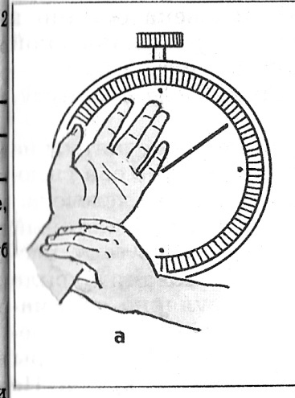
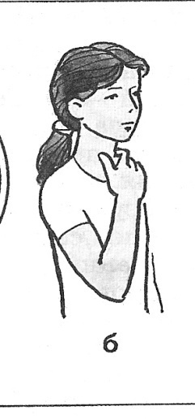
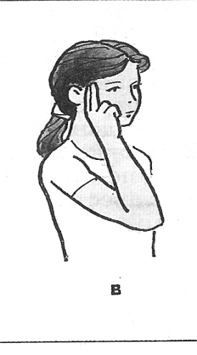
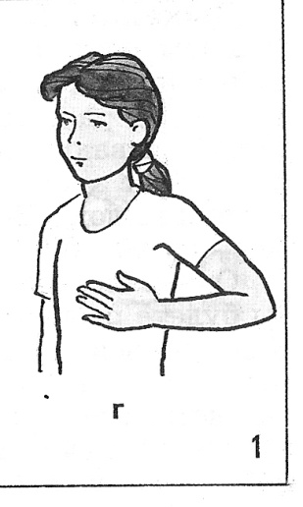
СПОСОБЫ ИЗМЕРЕНИЯ ПУЛЬСА
тремя пальцами за запястье;
б) большим и указательным пальцем на шее;
в) кончиками пальцев на виске;
д) ладонью на груди;
е) с помощью пульсометра.
Notes:
тремя пальцами за запястье;
б) большим и указательным пальцем на шее;
в) кончиками пальцев на виске;
д) ладонью на груди.

Slide 5
Использование способов
Первым способом пользуются, когда человек находится в спокойном состоянии.
После физических упражнений нащупать на запястье руки и подсчитать пульс бывает трудно. Тогда пользуются другими способами.
Notes:
тремя пальцами за запястье;
б) большим и указательным пальцем на шее;
в) кончиками пальцев на виске;
д) ладонью на груди.

Slide 6
ФИЗИЧЕСКАЯ НАГРУЗКА
Любая физическая нагрузка повышает ЧСС сердца, чем нагрузка больше, тем пульс чаще.
В спокойном состоянии пульс составляет 70 – 80 ударов в минуту.
При выполнении легкой физической нагрузки пульс достигает 100-120 уд./мин.,
При средней – 130-150 уд./мин.
При большой повышается до 180.
При очень большой до 200 уд./мин.
Notes:
тремя пальцами за запястье;
б) большим и указательным пальцем на шее;
в) кончиками пальцев на виске;
д) ладонью на груди.

Slide 7
Как восстанавливается пульс
после занятий пульс восстанавливается через 5 – 10 минут.
после длительных беговых нагрузок или напряженной тренировки пульс может за более продолжительное время вернуться к уровню в покое.
здесь главное ваше самочувствие.
Notes:
после занятий пульс восстанавливается через5 – 10 минут.
после длительных беговых нагрузок или напряженной тренировки пульс может за более продолжительное время вернуться к уровню в покое.
здесь главное ваше самочувствие.

Slide 8
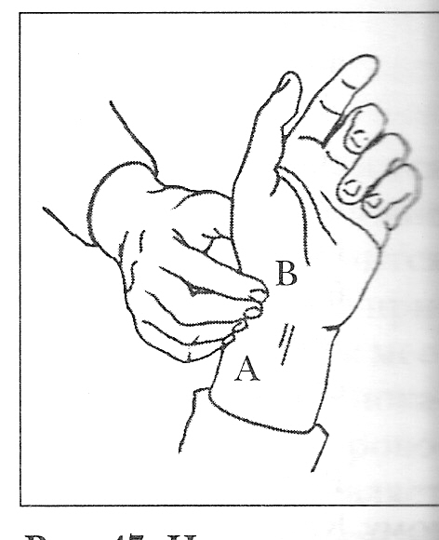
ПОДСЧЕТ ПУЛЬСА
Подсчет пульса выполняется с помощью секундомера за 10 секунд, затем результат умножают на 6 и узнают пульс за 1 минуту.
Notes:
Подсчет пульса выполняется с помощью секундомера за 10 секунд, затем результат умножают на 6 и узнают пульс за 1 минуту.

Slide 9
Карточка - задание № 1
Выполните подсчет своего пульса
Фамилия .
Имя .
Пульс за 10 секунд (в покое) .
Пульс за 1 мин. (пульс за 10 сек. х 6=) .
Notes:
Выполните подсчет своего пульса
Фамилия
Имя
Пульс за 10 секунд (в покое)
Пульс за 1 мин. (пульс за 10 сек. х 6=)

Slide 10
Карточка – задание № 2
Выполните подсчет пульса соседа по парте
Фамилия .
Имя .
Пульс за 10 секунд (в покое) .
Пульс за 1 мин. (пульс за 10 сек. х 6=) .
Notes:
Выполните подсчет пульса соседа по парте
Фамилия
Имя
Пульс за 10 секунд (в покое)
Пульс за 1 мин. (пульс за 10 сек. х 6=)

Slide 11
Карточка – задание № 3
ОЦЕНКА СОСТОЯНИЯ СЕРДЕЧНО-СОСУДИСТОЙ СИСТЕМЫ
Ортостатическая проба
В положении сидя нужно подсчитать пульс за 10 секунд и умножить на 6.
Затем спокойно встать и подсчитать пульс в положении стоя.
Пульс в положении сидя за 10 секунд .
Пульс в положении сидя за 1 мин. ( пульс за 10 сек. х 6 =) .
Пульс в положении стоя за 10 секунд .
Пульс в положении стоя за 1 мин. (пульс за 10 сек. х 6 =) .
Разница между пульсом стоя за 1 мин. и пульсом сидя за 1 мин. .
Вывод: .
Notes:
Пульс в положении лежа за 10 секунд

Slide 12
ПРОБА С ПРИСЕДАНИЯМИ
Подсчитать пульс в покое за 10сек;
выполнить 20 приседаний за 30 сек;
подсчитать пульс за 10 сек.
В норме увеличение пульса за первые 10 сек. После нагрузки составляет 5-7 ударов, полностью восстановиться должен за 1,5-2,5 мин.
Время восстановления пульса до исходного уровня к третьей минуте считается хорошим, к 4-5 мин.- удовлетворительным, к 6 мин. и более – неудовлетворительным.
Notes:
Подсчитать пульс в покое за 10сек;
выполнить 20 приседаний за 30 сек;
подсчитать пульс за 10 сек.
В норме увеличение пульса за первые 10 сек. После нагрузки составляет 5-7 ударов, полностью восстановиться должен за 1,5-2,5 мин.
Время восстановления пульса до исходного уровня к третьей минуте считается хорошим, к 4-5 мин.- удовлетворительным, к 6 мин. и более – неудовлетворительным.

Slide 13
Карточка – задание № 4
ПРОБА С ПРИСЕДАНИЯМИ
Подсчитать пульс в покое за 10сек;
выполнить 20 приседаний за 30 сек;
подсчитать пульс за 10 сек.
Пульс в покое за 10 сек. .
Пульс после нагрузки за 10 сек. .
Разница пульса в первые 10 сек. после нагрузки .
Время восстановления пульса .
Вывод: .
Notes:
Пульс в покое за 10 сек.
Пульс после нагрузки за 10 сек.
Разница пульса в первые 10 сек. после нагрузки
Время восстановления пульса

Slide 14
ВЫВОД:
Занятия физическими упражнениями тренируют сердечную мышцу.
Она становится более мощной и сильнее сокращается, выталкивая больше крови в аорту.
Сильно сокращаясь, сердце больше отдыхает.
Поэтому, у спортсменов, которые систематически тренируются, ЧСС заметно меньше, чем у обычного человека.
Берегите сердце!!!
Notes:
Занятия физическими упражнениями тренируют сердечную мышцу.
Она становится более мощной и сильнее сокращается, выталкивая больше крови в аорту.
Сильно сокращаясь, сердце больше отдыхает.
Поэтому, у спортсменов, которые систематически тренируются, ЧСС заметно меньше, чем у обычного человека.
Берегите сердце!!!

